Slide 1
PHÂN TÍCH PHƯƠNG SAI (ANOVA)
Mục tiêu của phân tích phương sai là so sánh trung bình của nhiều nhóm (tổng thể) dựa trên các số trung bình của các mẫu quan sát từ các nhóm này và thông qua kiểm định giả thuyết để kết luận về sự bằng nhau của các số trung bình này.
Trong nghiên cứu, phân tích phương sai được dùng như là một công cụ để xem xét ảnh hưởng của một hay một số yếu tố nguyên nhân (định tính) đến một yếu tố kết quả (định lượng).

Slide 2
PHÂN TÍCH PHƯƠNG SAI
Ví dụ:
Nghiên cứu ảnh hưởng của phương pháp đánh giá của giáo viên đến kết quả học tập của sinh viên.
Nghiên cứu ảnh hưởng của bậc thợ tới năng suất lao động.
Nghiên cứu ảnh hưởng của phương pháp bán hàng, trình độ (kinh nghiệm) của nhân viên bán hàng đến doanh số

Slide 3
PHÂN TÍCH PHƯƠNG SAI
Phân tích phương sai một yếu tố
Phân tích phương sai hai yếu tố

Slide 4
Phân tích phương sai một yếu tố
Phân tích phương sai một yếu tố là phân tích ảnh hưởng của một yếu tố nguyên nhân (dạng biến định tính định tính) đến một yếu tố kết quả (dạng biến định lượng) đang nghiên cứu.

Slide 5
Phân tích phương sai một yếu tố
Giả sử cần so sánh số trung bình của k tổng thể độc lập. Ta lấy k mẫu có số quan sát là n₁, n₂… n_{k}; tuân theo phân phối chuẩn. Trung bình của các tổng thể được ký hiệu là μ₁; μ ₂ ….μ_{k} thì mô hình phân tích phương sai một yếu tố ảnh hưởng được mô tả dưới dạng kiểm định giả thuyết như sau:
H_{o}: μ₁ = μ ₂ =….=μ _{k}
H₁: Tồn tại ít nhất 1 cặp có μ_{i} ≠μ _{j}; i ≠ j

Slide 6
Phân tích phương sai một yếu tố
Để kiểm định ta đưa ra 3 giả thiết sau:
Mỗi mẫu tuân theo phân phối chuẩn N(μ, σ2)
Các phương sai tổng thể bằng nhau
3) Ta lấy k mẫu độc lập từ k tổng thể. Mỗi mẫu được quan sát n_{j} lần.

Slide 7
Các bước tiến hành:
Bước 1: Tính các trung bình mẫu và trung bình chung của k mẫu
Ta lập bảng tính toán như sau:
TT | k mẫu quan sát
 | 1 | 2 | 3 | … | k
1 | X₁₁ | X₁₂ | X₁₃ |  | X_{1k}
2 | X₂₁ | X₂₂ | X₂₃ |  | X_{2k}
3 | X₃₁ | X₃₂ | X₃₃ |  | X_{3k}
…
…
j | X_{j1} | X_{j2} | X_{j3} |  | X_{jk}
Trung bình mẫu | x₁ | x₂ | x₃ |  | x_{k}

Slide 8
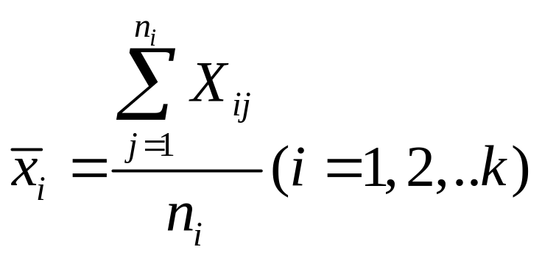
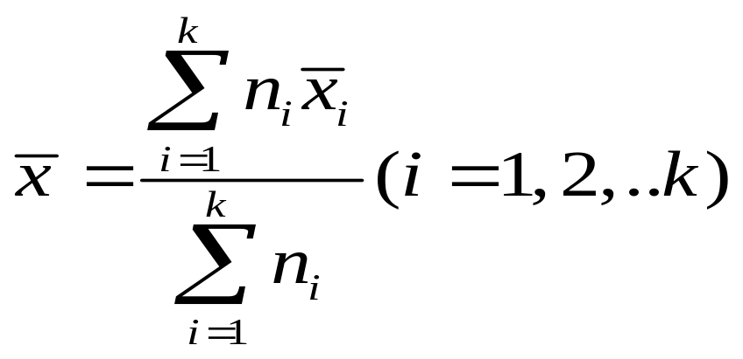
Bước 1: Tính các trung bình mẫu và trung bình chung của k mẫu
Trung bình mẫu‾ x₁ ‾ x₂ ‾ x_{k} được tính theo công thức:
Trung bình chung của k mẫu được tính theo công thức:

Slide 9
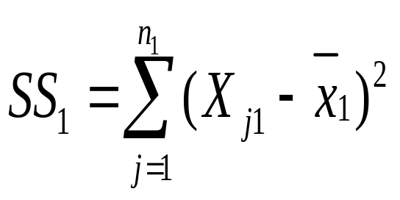
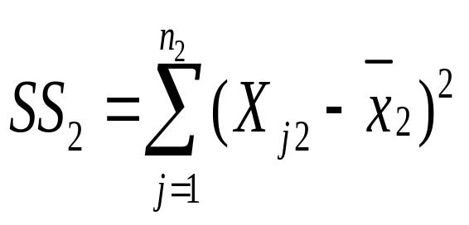
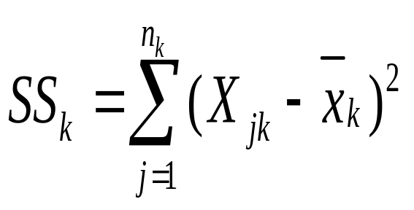
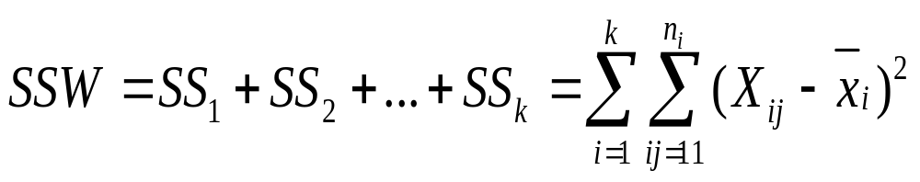
Bước 2: Tính các tổng độ lệch bình phương
Tổng các độ lệch bình phương trong nội bộ nhóm (nội bộ từng mẫu - SSW) được tính theo công thức sau:
Nhóm 1 | Nhóm 2 | Nhóm k

Slide 10
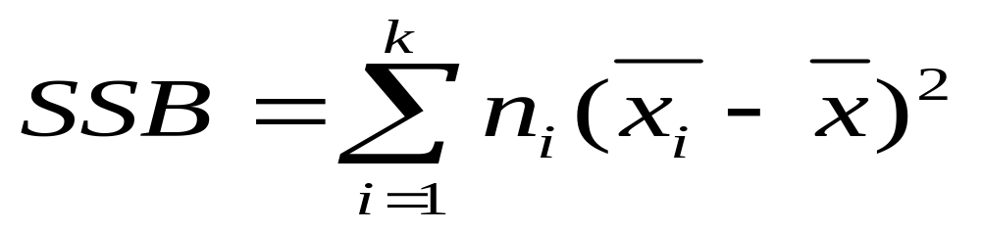
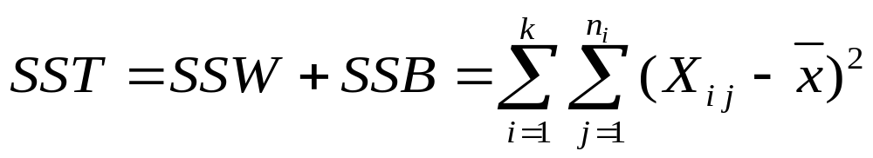
Bước 2: Tính các tổng độ lệch bình phương
Tổng các độ lệch bình phương giữa các nhóm(SSB)
Tổng các độ lệch bình phương của toàn bộ tổng thể(SST)

Slide 11
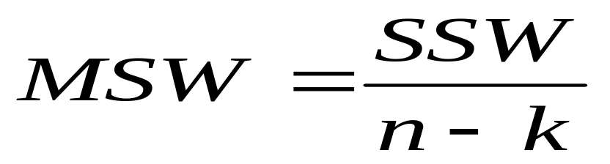
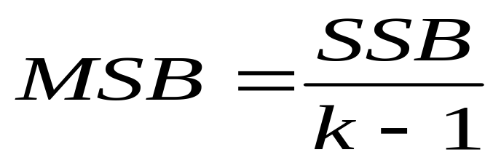
Bước 3: Tính các phương sai (phương sai của nội bộ nhóm và phương sai giữa các nhóm)
Ta ký hiệu k là số nhóm (mẫu); n là tổng số quan sát của các nhóm thì các phương sai được tính theo công thức sau:
MSW: Là phương sai nội bộ nhóm
SSB: Là phương sai giữa các nhóm

Slide 12
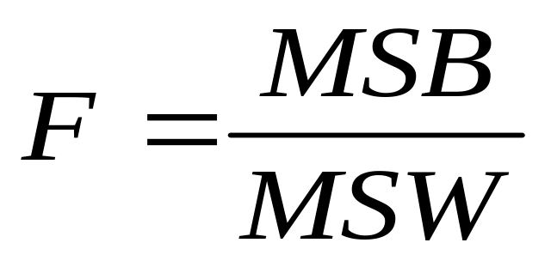
Bước 4: Kiểm định giả thuyết
Tính tiêu chuẩn kiểm định F (F thực nghiệm)
.
F > F ((k-1; n-k); α)
Ta bác bỏ giả thuyết H₀ cho rằng trị trung bình của k tổng thể bằng nhau

Slide 13
Bước 4: Kiểm định giả thuyết
Tìm F lý thuyết (F tiêu chuẩn = F (k-1; n-k; α)):
F lý thuyết là giá trị giới hạn tra từ bảng phân phối F với k-1 bậc tự do của phương sai ở tử số và ; n-k bậc tự do của phương sai ở mẫu số với mức ý nghĩa α.
F lý thuyết có thể tra qua hàm FINV(α, k-1, n-1) trong EXCEL.
Nếu F thực nghiệm > F lý thuyết, bác bỏ Ho, nghĩa là các số trung bình của k tổng thể không bằng nhau

Slide 14
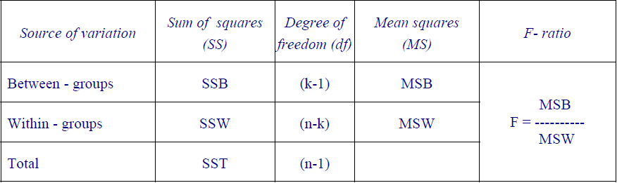
Bảng phân tích phương sai 1 yếu tố khi sử dụng máy tính (phần mềm EXCEL hoặcSPSS) tóm tắt như sau:
Bảng gốc bằng tiếng Anh

Slide 15
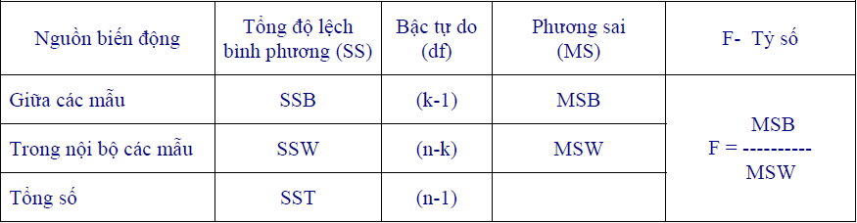
Bảng phân tích phương sai 1 yếu tố khi sử dụng máy tính (phần mềm EXCEL hoặcSPSS) tóm tắt như sau:
Bảng phân tích phương sai tổng quát dịch ra tiếng việt – ANOVA

Slide 16
Ví dụ 1:
TT | A | B | C
1 | 82 | 74 | 79
2 | 86 | 82 | 79
3 | 79 | 78 | 77
4 | 83 | 75 | 78
5 | 85 | 76 | 82
6 | 84 | 77 | 79
Có tài liệu về cách cho điểm môn Nguyên lý thống kê của 3 giáo viên như sau (điểm tối đa là 100). Hãy cho biết cách chấm điểm của 3 giáo viên có sai khác nhau không?

Slide 17
Ví dụ 1:
Đặt giả thuyết
Ho: Cách chấm điểm của 3 giáo viên không sai khác nhau
H1: Cách chấm điểm của 3 giáo viên có sai khác nhau
Ho: μ1 = μ 2 =μ 3;
H1: Tồn tại ít nhất 1 cặp có μ_{i} ≠μ_{j} ; i ≠j
- Từ kết quả lấy mẫu của 3 nhóm ta tính các độ lệch bình phương thể hiện qua bảng sau:

Slide 18
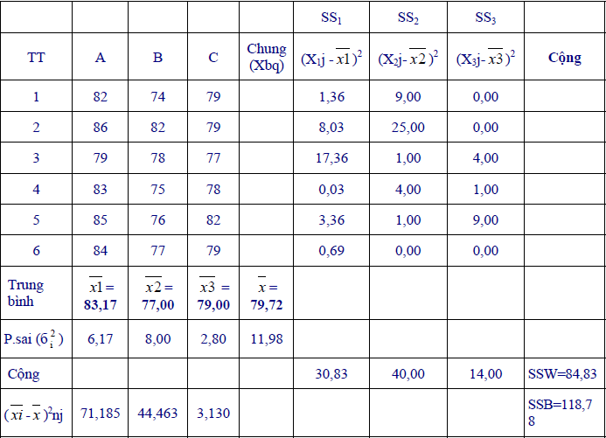

Slide 19
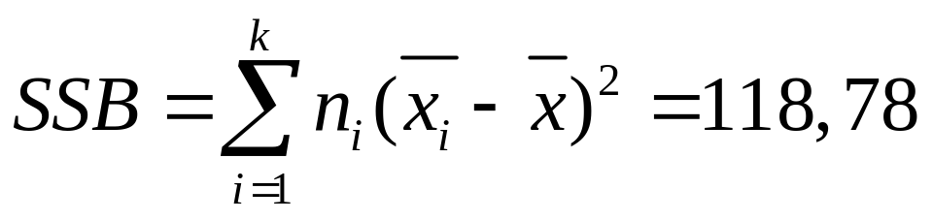
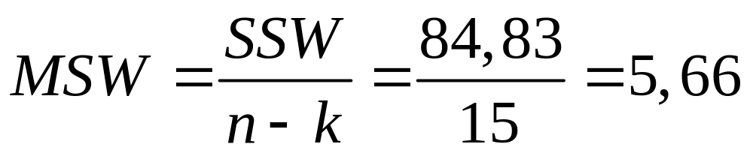
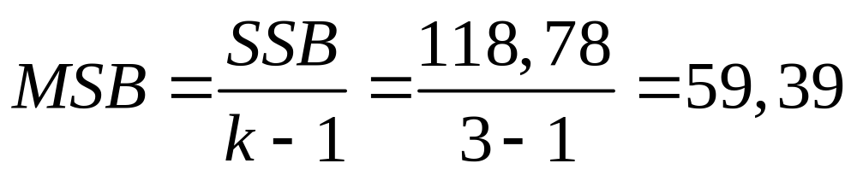
Ví dụ 1:
SSW = SS₁ + SS₂ + SS₃ = 84,83
Tính các phương sai:

Slide 20
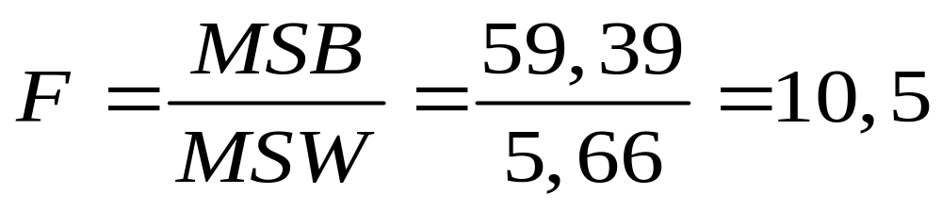
Ví dụ 1:
Tính F thực nghiệm:
Tra bảng F lý thuyết (F (0.05; 2; 15)) = 3,68
So sánh F thực nghiệm với F lý thuyết ta thấy: F thực nghiệm > F lý thuyết
Bác bỏ Ho, nghĩa là cách cho điểm của 3 giáo viên có khác nhau.

Slide 21
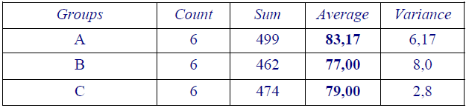
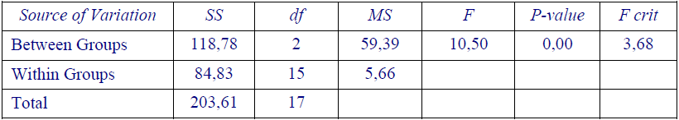
Sử dụng kết quả của máy tính, phần mềm Excel chúng ta cũng có kết quả tương tự (bảng sau)
Anova: Single Factor
SUMMARY
ANOVA

Slide 22
Phân tích phương sai 2 yếu tố
Phân tích phương sai 2 yếu tố nhằm xem xét cùng lúc hai yếu tố nguyên nhân (dướidạng dữ liệu định tính) ảnh hưởng đến yếu tố kết quả (dưới dạng dữ liệu định lượng) đang nghiên cứu.
Ví dụ: Nghiên cứu ảnh hưởng của loại chất đốt và loại lò sấy đến tỷ lệ vải loại 1 sấy khô.
Phân tích phương sai 2 yếu tố giúp chúng ta đưa thêm yếu tố nguyên nhân vào phân tích làm cho kết quả nghiên cứu càng có giá trị.

Slide 23
Phân tích phương sai 2 yếu tố
Giả sử ta nghiên cứu ảnh hưởng của 2 yếu tố nguyên nhân định tính đến một yếu tố kết quả định lượng nào đó.
Ta lấy mẫu không lặp lại, sau đó các đơn vị mẫu của yếu tố nguyên nhân thứ nhất sắp xếp thành K nhóm (cột), các đơn vị mẫu của yếu tố nguyên nhân thứ hai sắp xếp thành H khối (hàng). Như vậy, ta có bảng kết hợp 2 yếu tố nguyên nhân gồm K cột và H hàng và (K x H) ô dữ liệu. Tổng số mẫu quan sát là n = (K x H).

Slide 24
Phân tích phương sai 2 yếu tố
Dạng tổng quát
Hàng (Khối) | Cột (nhóm)
 | 1 | 2 | … | K
1 | X₁₁ | X₂₁ |  | X_{K1}
2 | X₁₂ | X₂₂ |  | X_{K2}
…
H | X_{1K} | X_{2K} |  | X_{KH}

Slide 25
Các bước tiến hành
Để kiểm định ta đưa ra 2 giả thiết sau:
1) Mỗi mẫu tuân theo phân phối chuẩn N(μ, σ 2)
2) Ta lấy K mẫu độc lập từ K tổng thể, H mẫu độc lập từ H tổng thể. Mỗi mẫu được quan sát 1 lần không lặp.

Slide 26
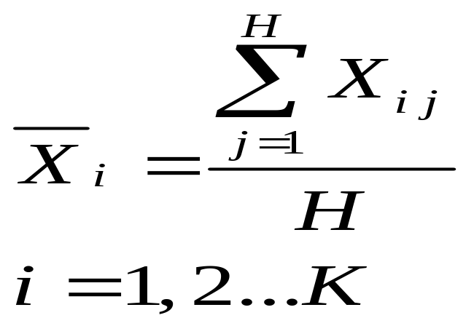
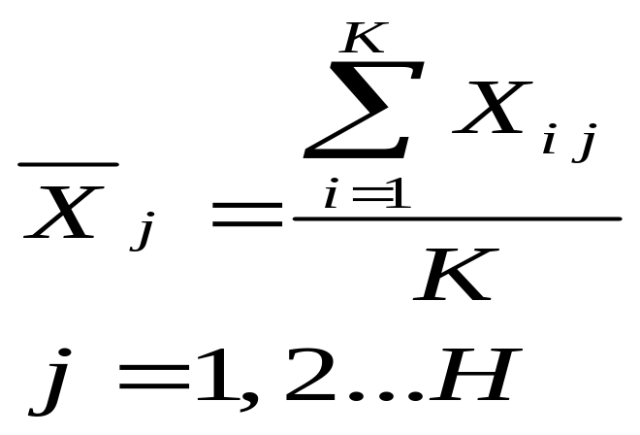
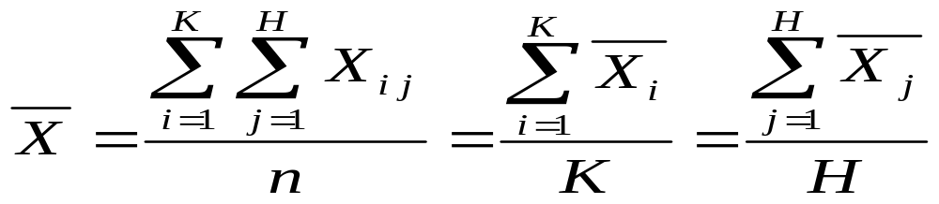
Bước 1: Tính các số trung bình
Trung bình riêng của từng nhóm (K cột) | Trung bình riêng của từng khối (H hàng)
Trung bình chung của toàn bộ mẫu quan sát

Slide 27
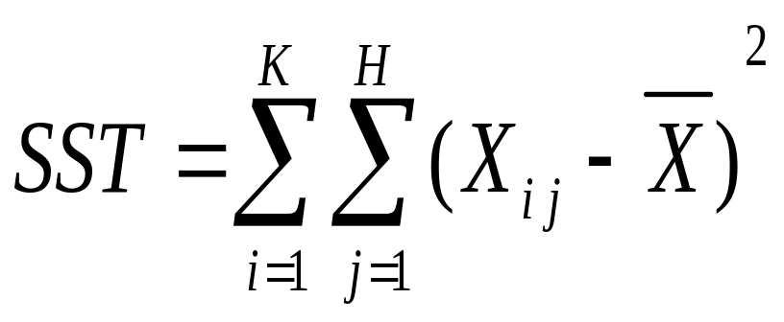
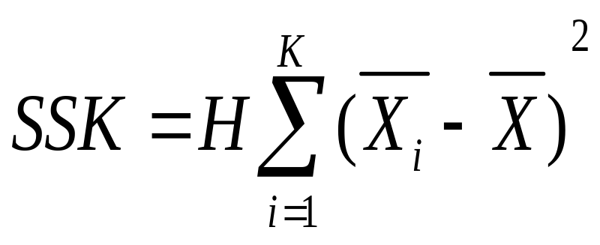
Bước 2. Tính tổng các độ lệch bình phương
Diễn giải | Công thức
Tổng các độ lệch bình phương chung (SST) Phản ánh biến động của yếu tố kết quả do ảnh hưởng của tất cả các yếu tố
2. Tổng các độ lệch bình phương giữa các nhóm (SSK) Phản ánh biến động của yếu tố kết quả do ảnh hưởng của yếu tố nguyên nhân thứ nhất (xếp theo cột)

Slide 28
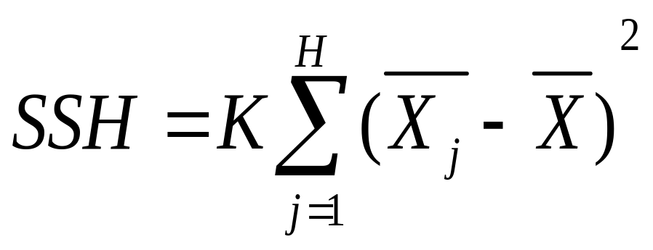

Bước 2. Tính tổng các độ lệch bình phương
Diễn giải | Công thức
3.Tổng các độ lệch bình phương giữa các nhóm (SSH) Phản ánh biến động của yếu tố kết quả do ảnh hưởng của yếu tố nguyên nhân thứ hai (xếp theo hàng)
4. Tổng các độ lệch bình phương phần dư (ERROR) Phản ánh biến động của yếu tố kết quả do ảnh hưởng của yếu tố nguyên nhân khác không nghiên cứu

Slide 29
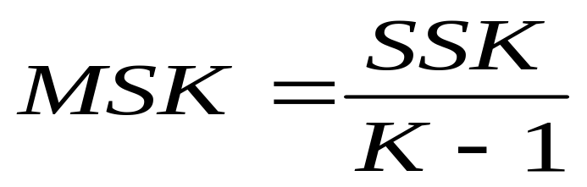
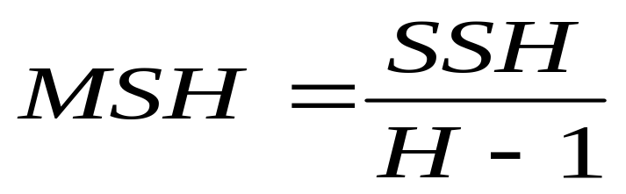
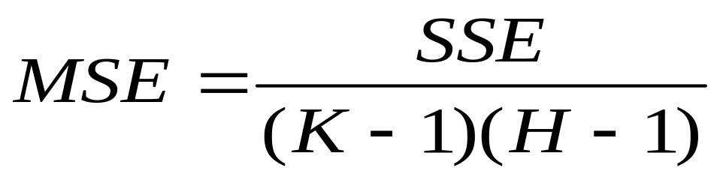
Bước 3. Tính các phương sai
Diễn giải | Công thức
1. Phương sai giữa các nhóm (cột) (MSK)
2. Phương sai giữa các khối (hàng) (MSH)
3. Phương sai phần dư (MSE)

Slide 30
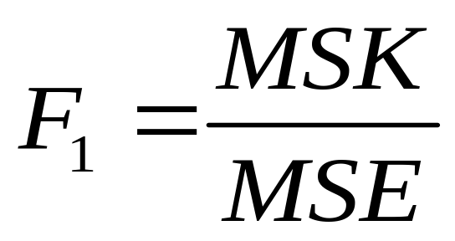
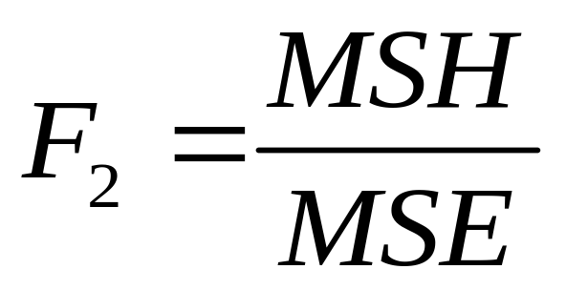
Bước 4. Kiểm định giả thuyết
Tính tiêu chuẩn kiểm định F (F thực nghiệm)
 | Trong đó: MSK là phương sai giữa các nhóm (cột) MSE là phương sai phần dư F1 dùng kiểm định cho yếu tố nguyên nhân thứ nhất
 | Trong đó: MSH là phương sai giữa các khối (hàng) MSE là phương sai phần dư F₂ dùng kiểm định cho yếu tố nguyên nhân thứ hai

Slide 31
Bước 4. Kiểm định giả thuyết
Tìm F lý thuyết cho 2 yếu tố nguyên nhân
Yếu tố nguyên nhân thứ nhất:
F tiêu chuẩn = F (k-1; (k-1)(h-1), α) là giá trị giới hạn tra từ bảng phân phối F với k-1 bậc tự do của phương sai ở tử số và (k-1)(h-1) bậc tự do của phương sai ở mẫu số với mức ý nghĩa α.
F lý thuyết có thể tra qua hàm FINV(α, k-1, (k-1)(h-1)) trong EXCEL

Slide 32
Bước 4. Kiểm định giả thuyết
Tìm F lý thuyết cho 2 yếu tố nguyên nhân
Yếu tố nguyên nhân thứ hai:
F tiêu chuẩn = F (h-1; (k-1)(h-1), α) là giá trị giới hạn tra từ bảng phân phối F với h-1 bậc tự do của phương sai ở tử số và (k-1)(h-1) bậc tự do của phương sai ở mẫu số với mức ý nghĩa α.
F lý thuyết có thể tra qua hàm FINV(α, h-1, (k-1)(h-1)) trong EXCEL.

Slide 33
Bước 4. Kiểm định giả thuyết
Nếu F1 thực nghiệm > F1 lý thuyết, bác bỏ Ho, nghĩa là các số trung bình của k tổng thể nhóm (cột) không bằng nhau.
Nếu F2 thực nghiệm > F2 lý thuyết, bác bỏ Ho, nghĩa là các số trung bình của k tổng thể khối (hàng) không bằng nhau.

Slide 34
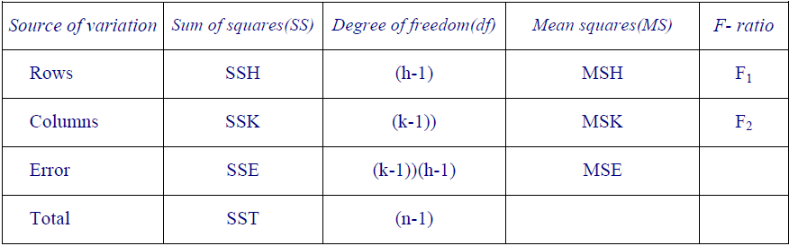
Bảng phân tích phương sai 2 yếu tố khi sử dụng máy tính (phần mềm EXCEL hoặcSPSS) tóm tắt như sau:
Bảng gốc bằng tiếng Anh

Slide 35

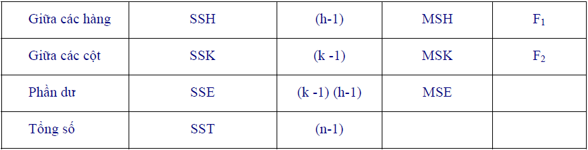
Bảng phân tích phương sai tổng quát dịch ra tiếng Việt – ANOVA

Slide 36
Ví dụ 2:
Có tài liệu về giá bán đậu tương của các tỉnh qua 2 năm như sau (đồng/kg)
Tỉnh | 2003 | 2004
Sơn La | 4440 | 4247,7
Hà Tây | 4850 | 4294,3
Đắc Lắc | 4400 | 4284,3
Đồng Nai | 4500 | 4314,3
Yêu cầu: Sử dụng kết quả phân tích
phương sai so sánh giá bán đậu tương qua 2năm và giữa 4 tỉnh?

Slide 37
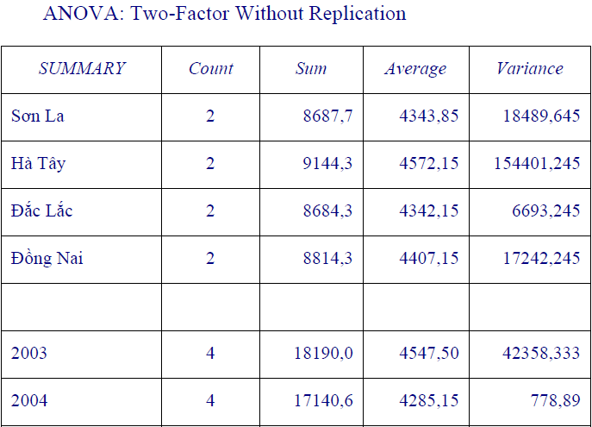
Sử dụng phân tích phương sai (ANOVA) 2 yếu tố lấy mẫu không lặp trong Excel cho kết quả sau:

Slide 38
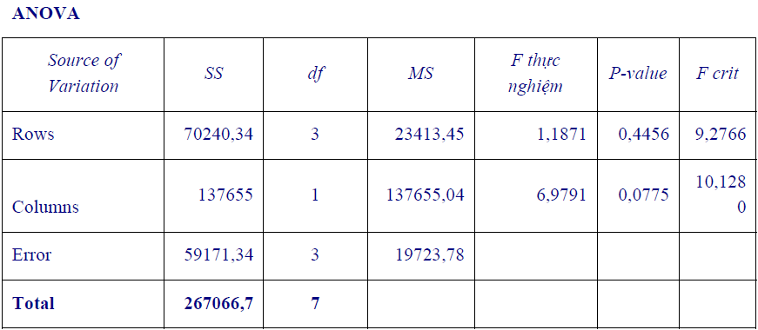

Slide 39
Từ kết quả phân tích ANOVA ở bảng trên cho thấy:
Xét theo hàng:
So sánh giá bán đậu tương bình quân giữa các tỉnh với giả thuyết là
Ho: Giá bán trung bình đậu tương giữa các tỉnh không sai khác nhau
F thực nghiệm =1,18; F lý thuyết = 9,27. Như vậy, F thực nghiệm < F lý thuyết, ta chấp nhận Ho với xác suất có ý nghĩa là 55, 44%.

Slide 40
Từ kết quả phân tích ANOVA ở bảng trên cho thấy:
Xét theo cột:
So sánh giá bán đậu tương bình quân giữa các năm với giả thuyết là
Ho: Giá bán trung bình đậu tương giữa các năm không sai khác nhau
F thực nghiệm =6,97; F lý thuyết = 10,12. Như vậy, F thực nghiệm < F lý thuyết, ta chấp nhận Ho vớixác suất có ý nghĩa là 92,25%.

